Slide 1
КОМПЛЕКСНЫЕ РЕШЕНИЯ БОРЬБЫ С МАСТИТОМ
Евгений ЛЮСИН
Заместитель директора Департамента продвижения
Дивизион животноводство ГК ВИК
м: +7 (920) 856 75 19
e-mail: lyusin@vicgroup.ru

Slide 2
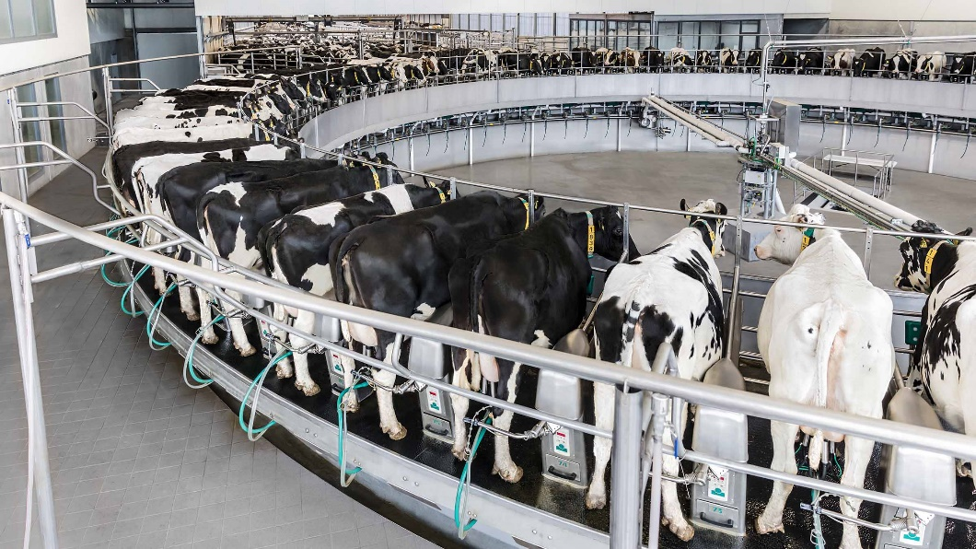
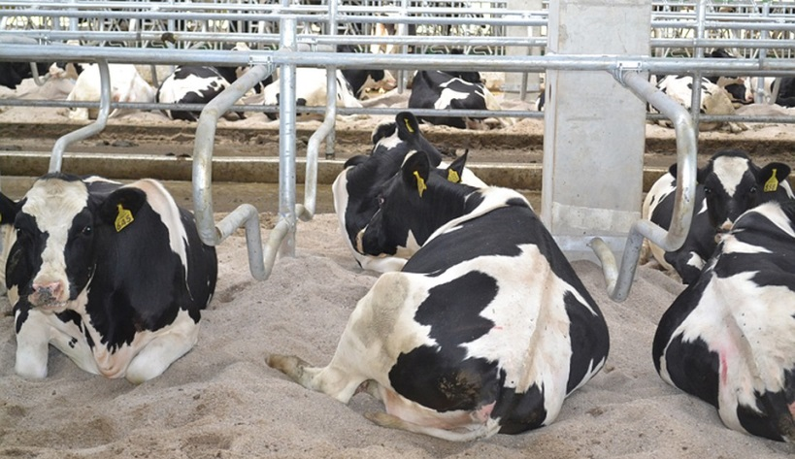
РАЗВИТИЕ МОЛОЧНОГО ЖИВОТНОВОДСТВА

Slide 3
СТРУКТУРА ВЫБРАКОВКИ
Исследование: Dienst Landbouwkundig Onderzoek Instituut voor Milieu – en Agritechniek J. Stefanowska M.C.J. Smits C.R. Bramm 98-00 The Veterinary Record (Papers and Articles) Faull, Hughes, Clarkson, Downham, Manson, Merritt, Murray, Russell, Sutherest Ward.

Slide 4
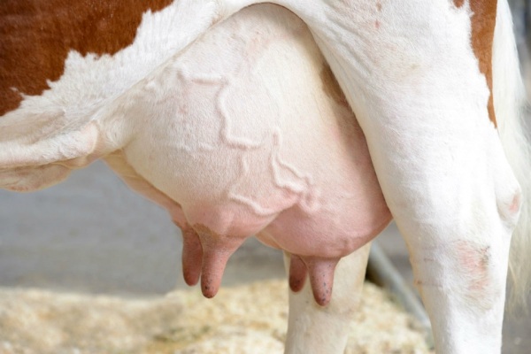
ФАКТОРЫ ВОЗНИКНОВЕНИЯ МАСТИТА
ТО ОБОРУДОВАНИЯ ДЛЯ ДОЕНИЯ
СОБЛЮДЕНИЕ ТЕХНОЛОГИИ ДОЕНИЯ
ВЫЯВЛЕНИЕ БОЛЬНЫХ
ГИГИЕНА И САНИТАРИЯ
ГЕНЕТИКА
КОРМЛЕНИЕ

Slide 5
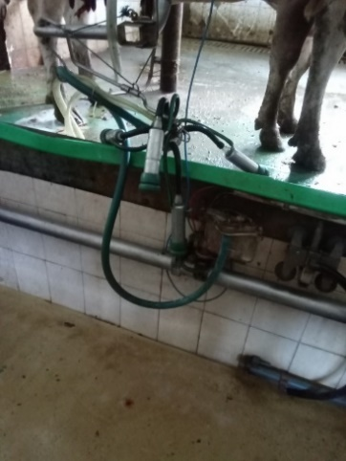
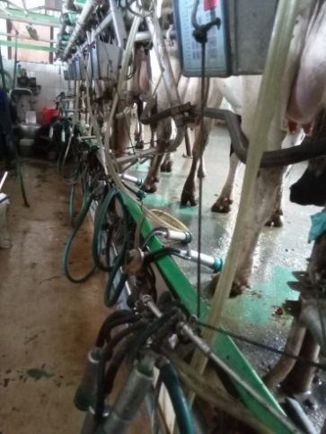
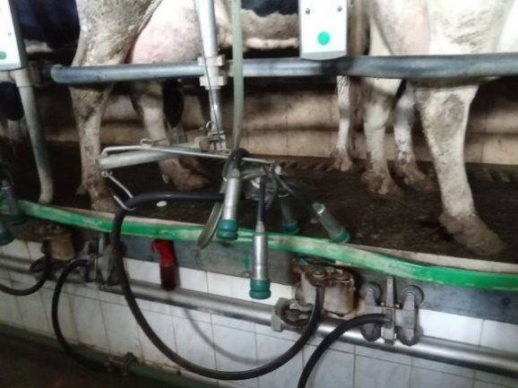
ФАКТОРЫ ВОЗНИКНОВЕНИЯ МАСТИТА
ГИГИЕНА ДОИЛЬНОГО ОБОРУДОВАНИЯ

Slide 6
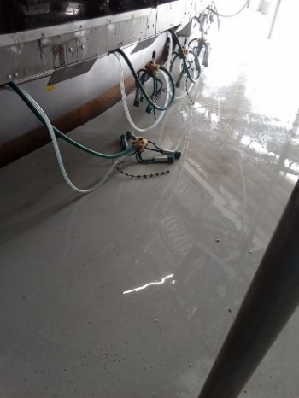
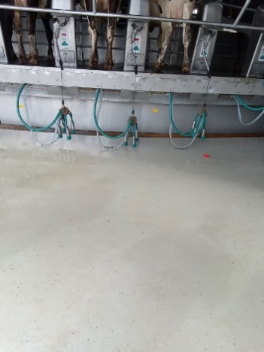
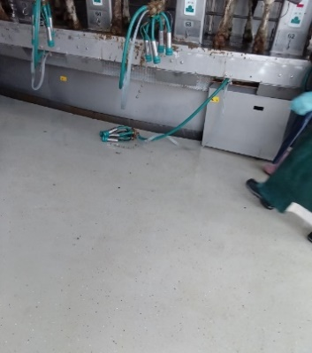
ФАКТОРЫ ВОЗНИКНОВЕНИЯ МАСТИТА
ГИГИЕНА ДОИЛЬНОГО ОБОРУДОВАНИЯ

Slide 7
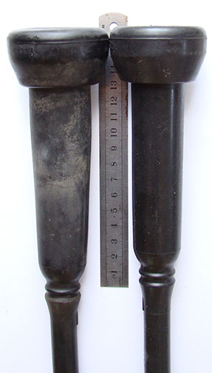
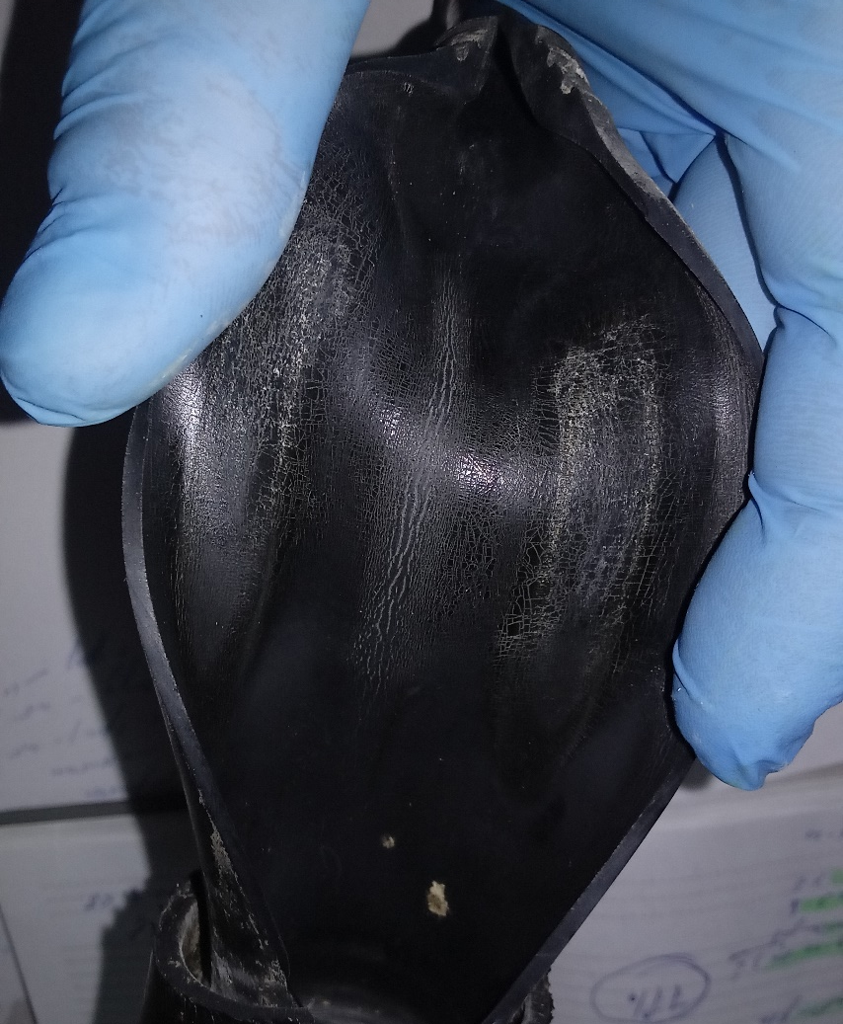
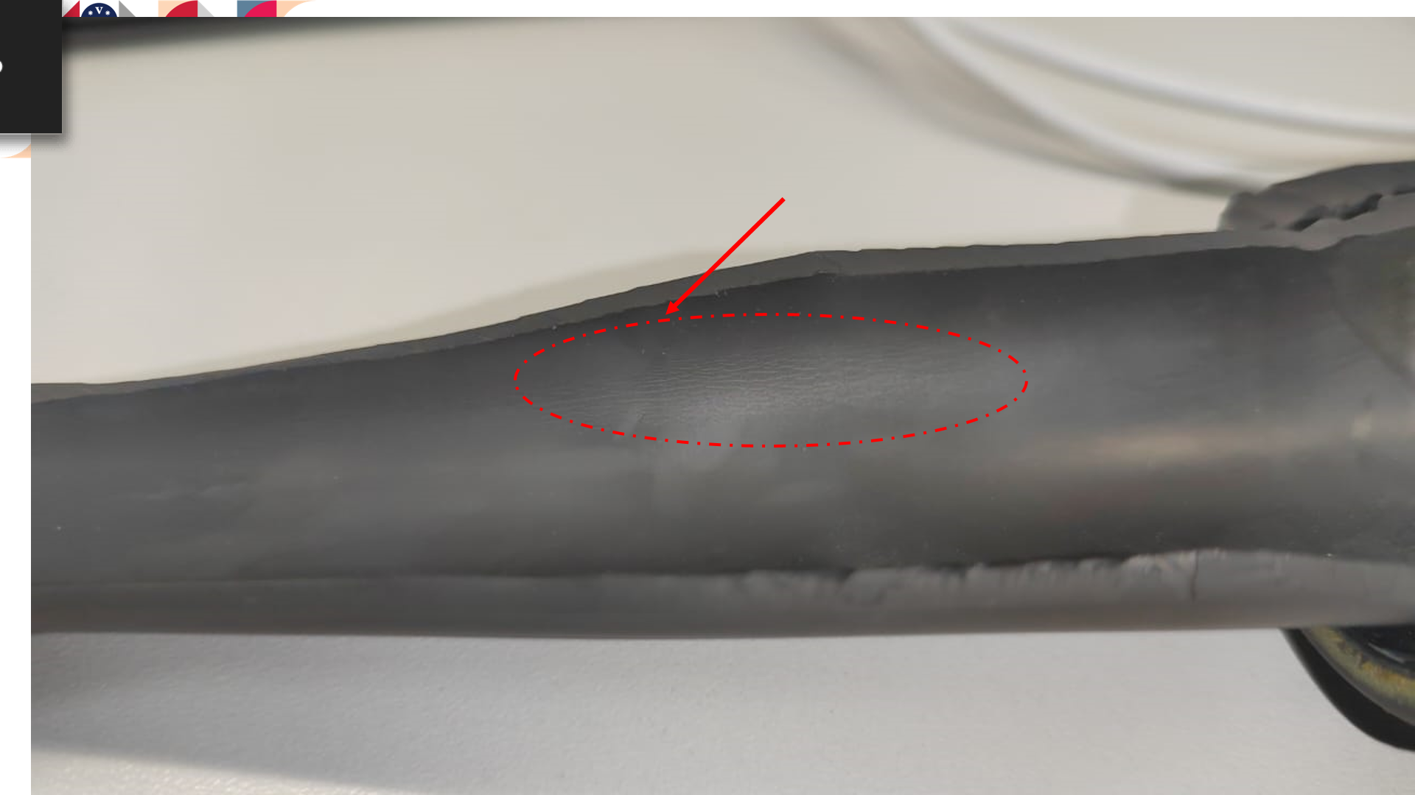
ФАКТОРЫ ВОЗНИКНОВЕНИЯ МАСТИТА
ТО ДОИЛЬНОГО ОБОРУДОВАНИЯ
ИЗНОС НА 30%
ИЗНОС НА 200%

Slide 8
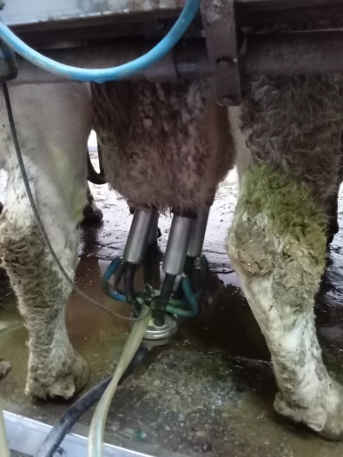
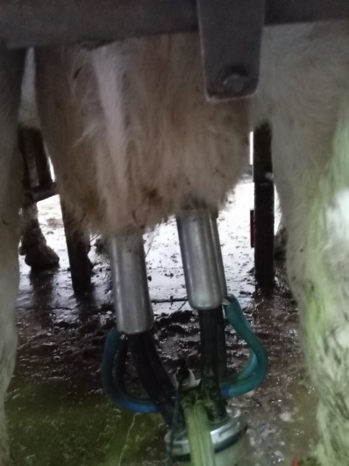
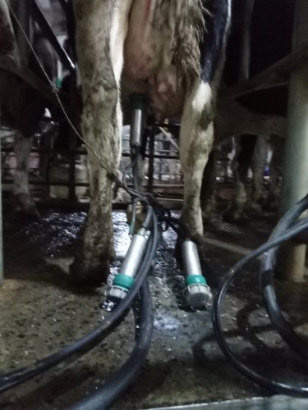
ФАКТОРЫ ВОЗНИКНОВЕНИЯ МАСТИТА
Гигиена вымени

Slide 9
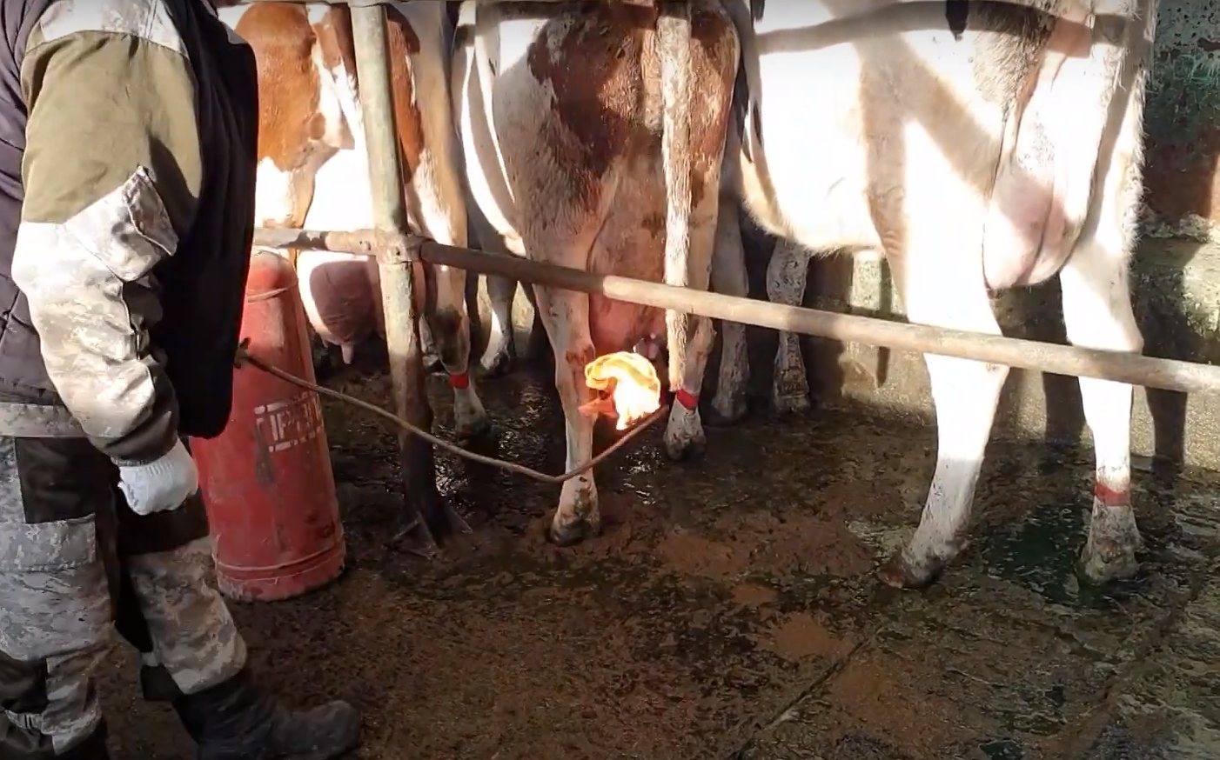
ФАКТОРЫ ВОЗНИКНОВЕНИЯ МАСТИТА
Гигиена вымени

Slide 10
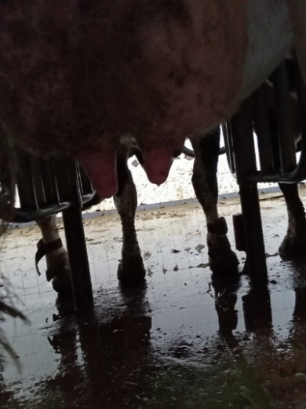
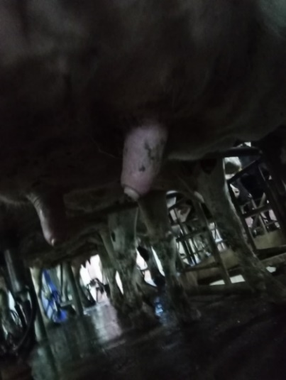
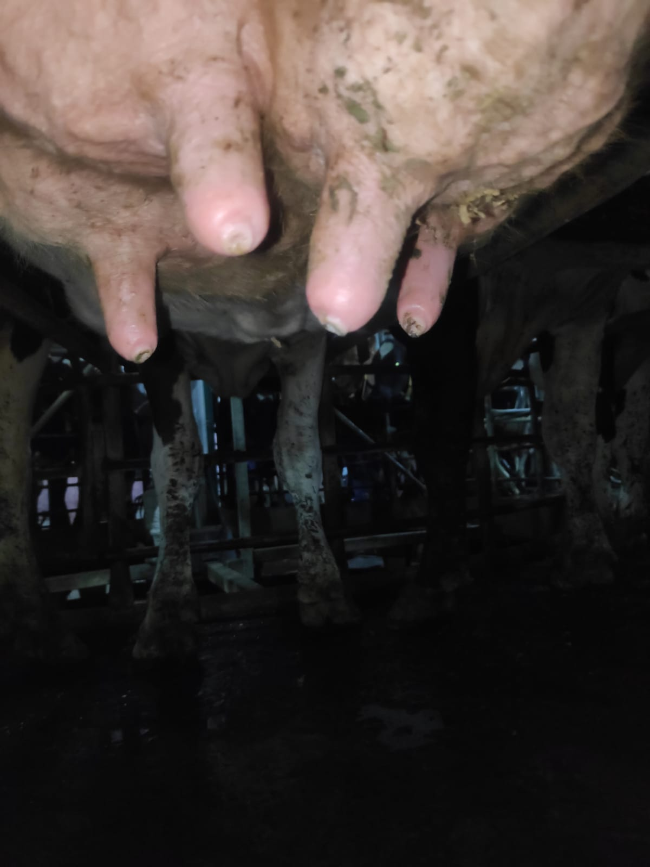
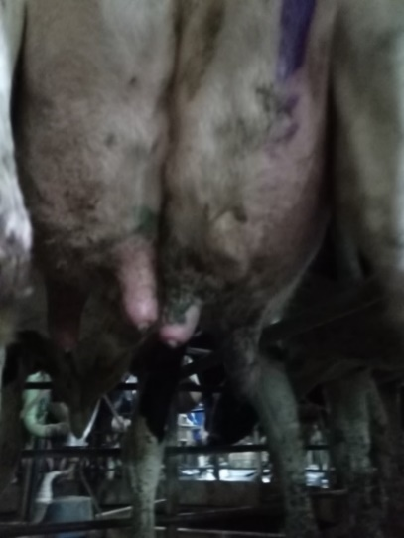
ФАКТОРЫ ВОЗНИКНОВЕНИЯ МАСТИТА
Гиперкератоз

Slide 11
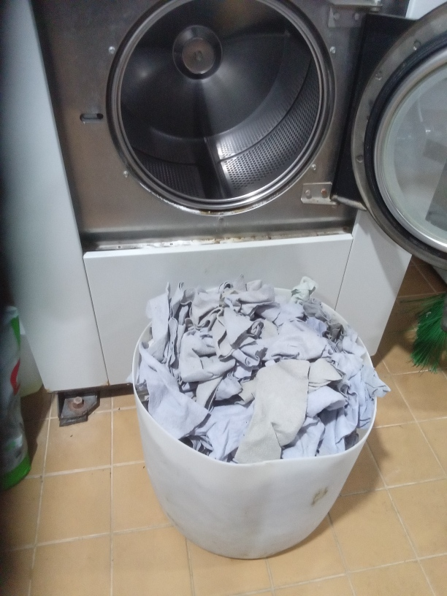
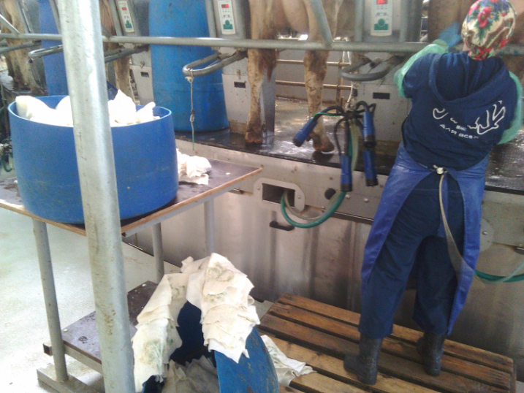
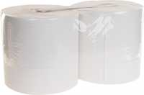
ФАКТОРЫ ВОЗНИКНОВЕНИЯ МАСТИТА
Использование салфеток
Бумажные салфетки
Многоразовые салфетки

Slide 12
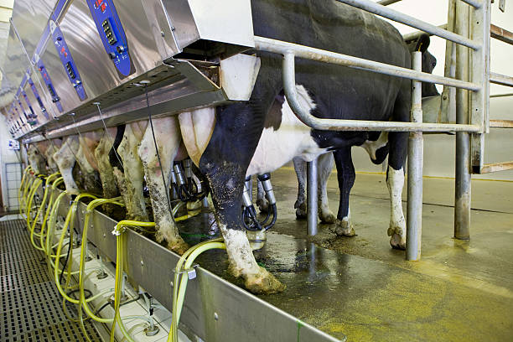
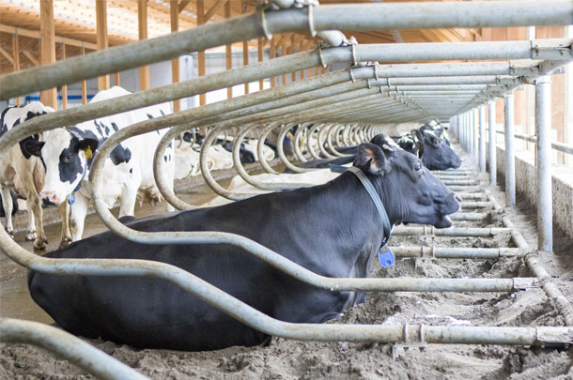
ФАКТОРЫ ВОЗНИКНОВЕНИЯ МАСТИТА
Бактерии вызывающие мастит
Ассоциированные
с коровой (контагиозные)
Ассоциированные
с окружающей средой

Slide 13
ФАКТОР ЭФФЕКТИВНОСТИ ЛЕЧЕНИЯ
Показатели Эффективности лечения,%
Интервал между первыми симптомами и началом лечения (в часах)
Ксавье Бертело Национальная ветеринарная школа Тулузы

Slide 14
ОСНОВНЫЕ ВОЗБУДИТЕЛИ МАСТИТА
Калсдорф и Паршлуг, январь 2003 г. АрминДойтц и Вальтер Обритцхаузер

Slide 15
ОСНОВНЫЕ ВОЗБУДИТЕЛИ МАСТИТА
6%
17%
41%
36%
Среднестатистические данные по предприятиям за 2019 – 2021 г.

Slide 16
ЗОЛОТИСТЫЙ СТАФИЛОКОКК
Staphylococcus aureus
Обладают отличной сцепляемостью
Выделяют большое количество токсинов
Способны инкапсулироваться, вызывают образование абсцессов
Эффективность лечения в запуске до70%
Эффективность лечения в период лактации до 30%

Slide 17
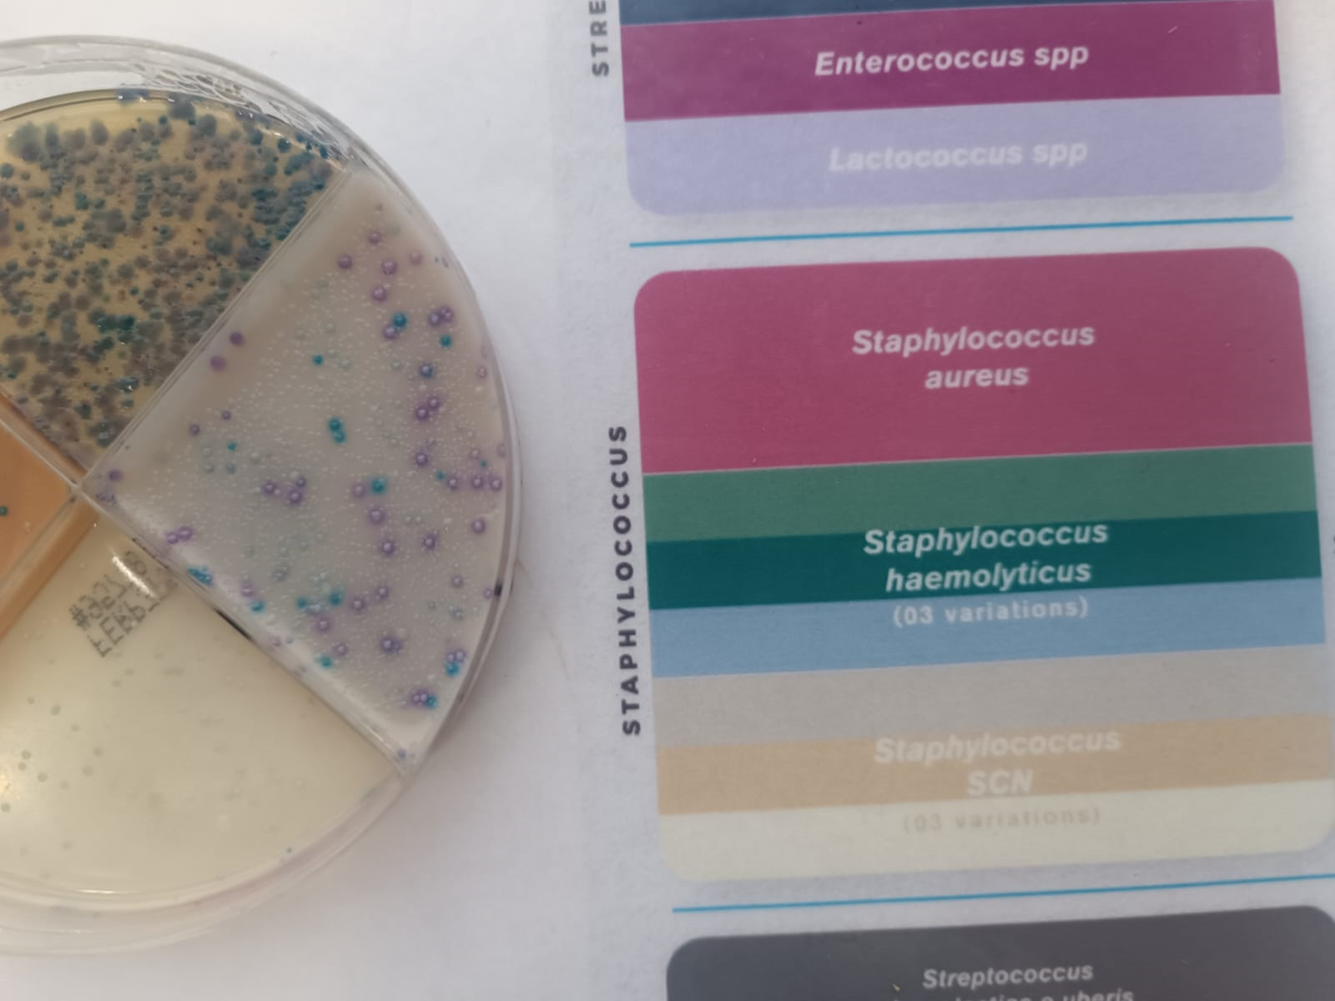
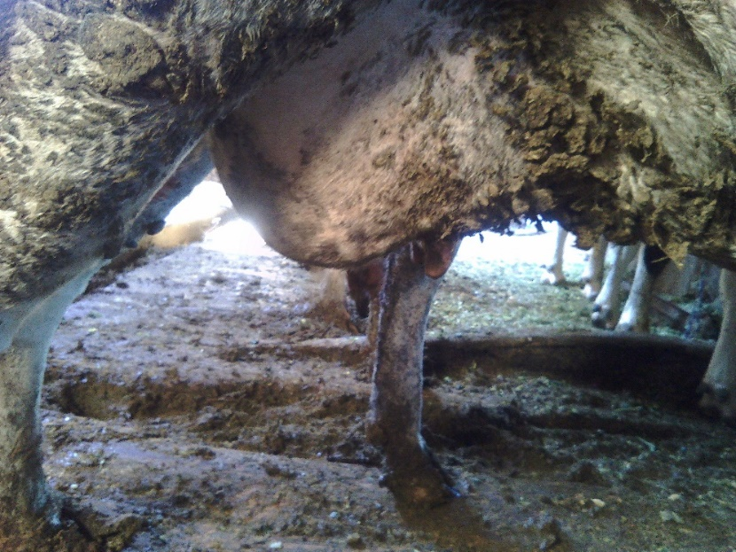
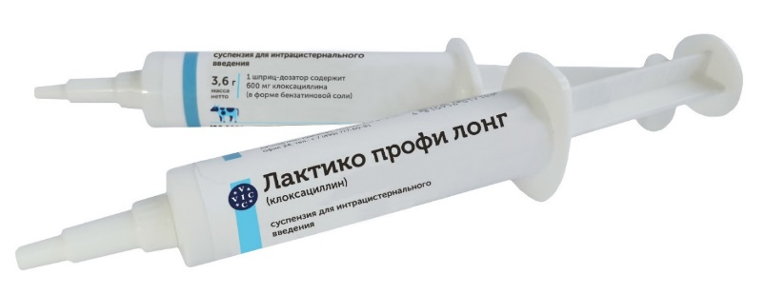
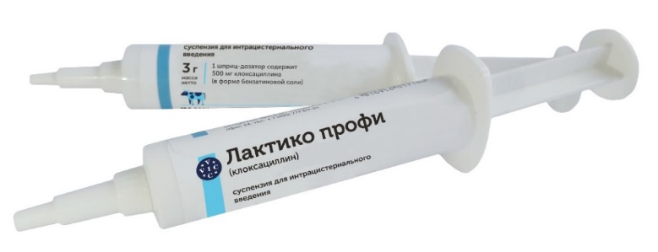
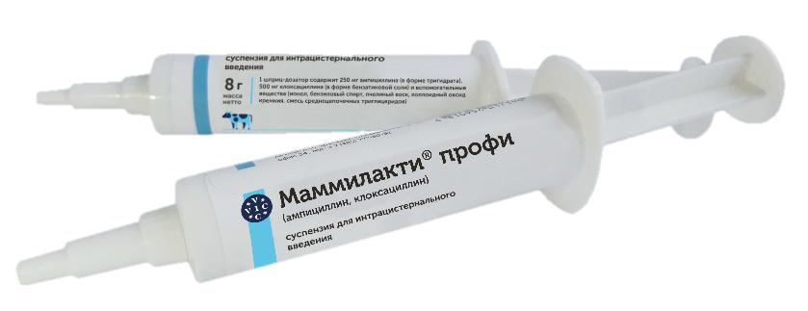
ЭФФЕКТИВНОЕ РЕШЕНИЕ ЗАДАЧ ЛЮБОЙ СЛОЖНОСТИ
Клоксациллин - 500 мг
(в форме бензатиновой соли)
Клоксациллин - 600 мг
(в форме бензатиновой соли)
Клоксациллин - 500 мг
(в форме бензатиновой соли) Ампициллин - 250 мг
(в форме тригидрата)

